Slide 1






Slide 2
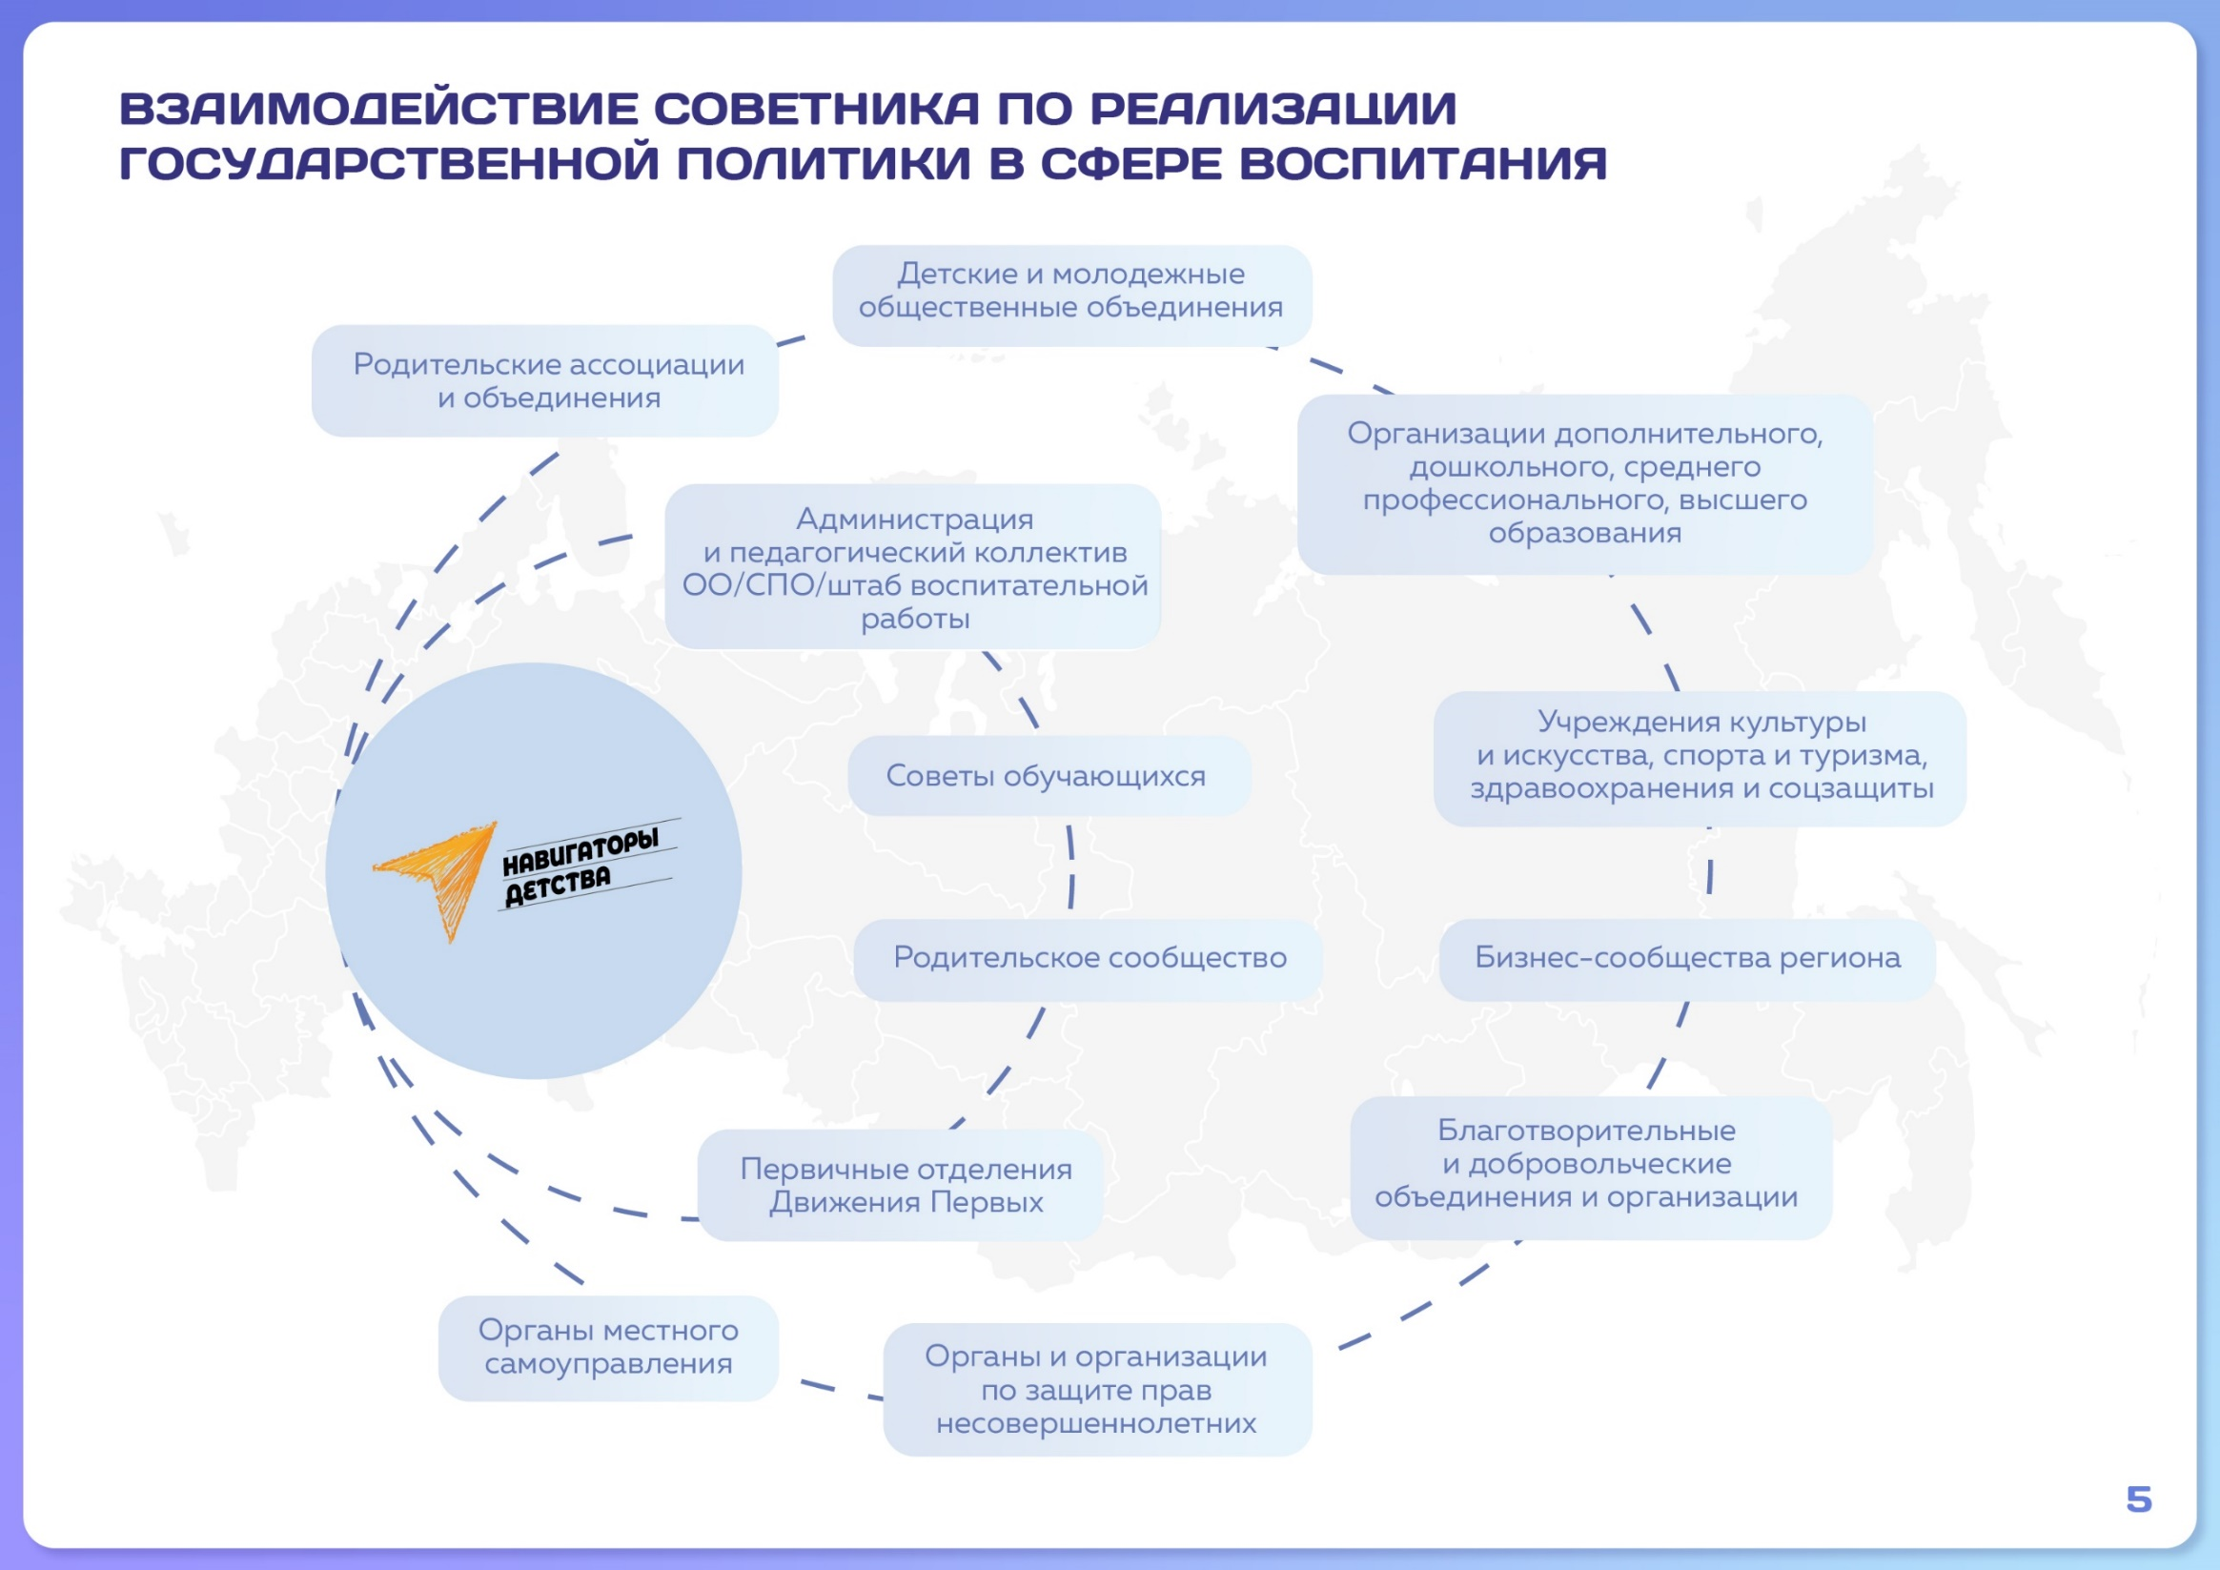

Slide 3


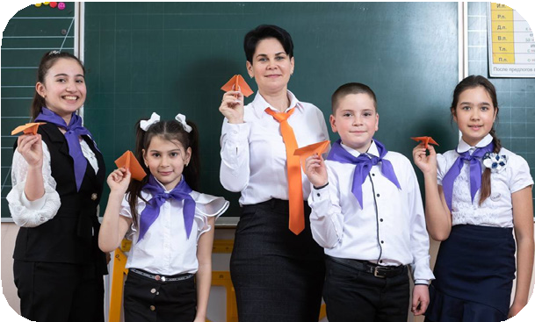
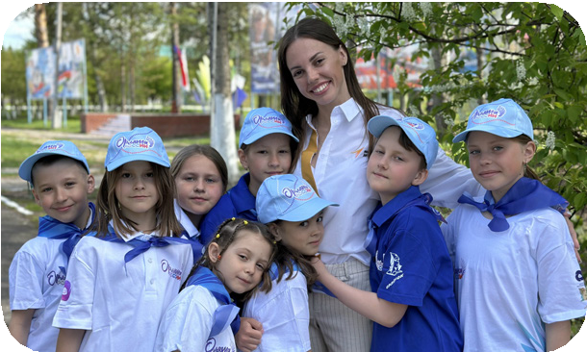
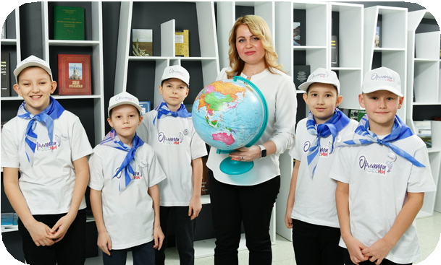

«ОРЛЯТА РОССИИ» И СОВЕТНИКИ
853
Школы
в проекте
7 821
учителей начальных классов
7 537
классов - участников программы
223 000
обучающихся начальных классов
1
базовых вузов
4
флагманских школ
96%
образовательных организаций где работает советник, реализуют программу Орлята России
ЗАДАЧИ СОВЕТНИКА ПО РЕАЛИЗАЦИИ ПРОГРАММЫ "ОРЛЯТА РОССИИ"
Информирование участников образовательных отношений о региональных и федеральных событиях Программы
Развитие идей Программы в школе: организация встреч с интересными людьми, событий в рамках реализации треков
Координация деятельности учителей начальных классов, наставников-старшеклассников, младших школьников, родителей по реализации Программы
КЛЮЧЕВЫЕ СОБЫТИЯ ПРОГРАММЫ
«ОРЛЯТА РОССИИ»
ИНТЕГРАЦИЯ ДОШКОЛЬНЫХ УЧРЕЖДЕНИЙ
В АДАПТИРОВАННЫЕ МЕРОПРИЯТИЯ ПРОГРАММЫ "ОРЛЯТА РОССИИ"
РАЗВИТИЕ ПРОГРАММЫ "ОРЛЯТА-ДОШКОЛЯТА"
Московская область Республика Бурятия Томская область Нижегородская область Республика Крым Красноярский край Смоленская область Владимирская область Свердловская область Алтайский край Краснодарский край Костромская область
Карачаево-Черкесская республика
Тематические смены «Содружество Орлят России» в ВДЦ «Океан» и ВДЦ «Орлёнок», региональные и пришкольные лагеря
Итоговые события треков программы
Программы повышения квалификации на базе ВДЦ «Орлёнок» и базовых вузов
Форум учителей Орлят России
ЦЕЛЬ:
Включение в проект всех классов начальной школы
ЦЕЛЬ:
Масштабирование программы на все образовательные организации

Slide 4






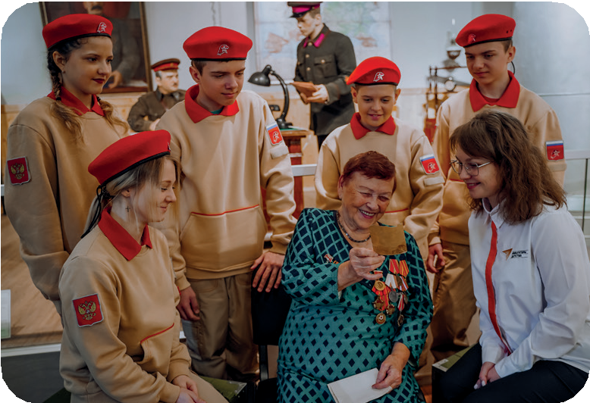


2023-2024 год
ВОСПИТАТЕЛЬНЫЕ ПРОСТРАНСТВА
2021-2022 год
более 68 000
более 241 427
«ДВИЖЕНИЕ ПЕРВЫХ» 2023-2024 год:
СОЗДАНЫ ПРИ УЧАСТИИ СОВЕТНИКОВ
631
40
первичное отделене в общеобразовательных организациях
первичных отделения в учреждениях среднего профессионального образования
ЦЕНТРЫ ДЕТСКИХ
ВОЕННО-ПАТРИОТИЧЕСКИЕ
ИНИЦИАТИВ |  | КЛУБЫ
ШКОЛЬНЫЕ МУЗЕИ |  | ТУРИСТИЧЕСКИЕ КЛУБЫ
МЕДИАЦЕНТРЫ |  | КИНОКЛУБЫ

Slide 5










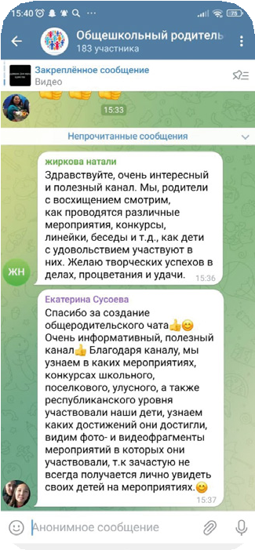
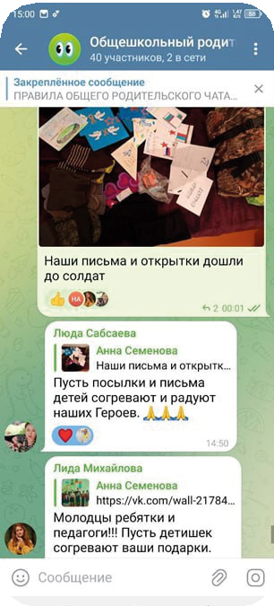
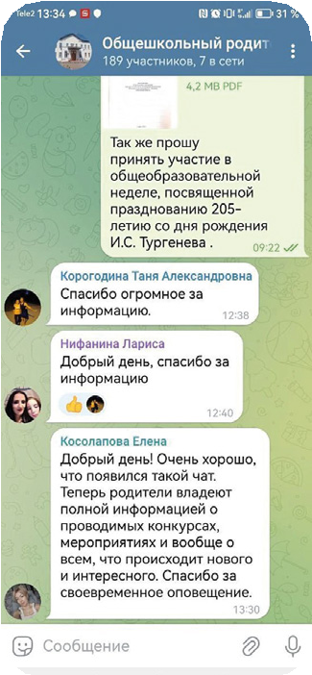
«НАВИГАТОРЫ ДЕТСТВА» В ГОД СЕМЬИ
АКТИВНОЕ ВОВЛЕЧЕНИЕ РОДИТЕЛЕЙ В ЖИЗНЬ ШКОЛЫ, В ТОМ ЧИСЛЕ:
ДНИ ЕДИНЫХ ДЕЙСТВИЙ
дня единых действий
12 342 559 / 57 296
количество участий обучающихся/ родителей обучающихся ОО и студентов СПО
63 в 2023/2024 году
Участие в мероприятиях в качестве организаторов/соорганизаторов
Проведение родителями классных часов Приглашение родителей на тематические уроки Участие родителей в днях единых действий
МАРАФОН ЕДИНЫХ РЕГИОНАЛЬНЫХ СТРАТЕГИЧЕСКИХ СЕССИЙ
«НАВИГАЦИЯ ДЕТСТВА В ГОД СЕМЬИ В РОССИИ: ПРИОРИТЕТЫ, НАПРАВЛЕНИЯ И ТЕХНОЛОГИИ ДЕЯТЕЛЬНОСТИ»
ПРИНЯТО УЧАСТИЕ В 88 ФЕДЕРАЛЬНЫХ МЕРОПРИЯТИЯХ
БОЛЕЕ 4 385 УЧАСТНИКОВ ФЕДЕРАЛЬНЫХ МЕРОПРИЯТИЙ
Участие в работе штабов воспитательной работы Наставничество в программе "Орлята России"
Трансляция повестки ответственного родительства через родительские советы, родительские клубы
Всероссийский родительский форум в ВДЦ "Орлёнок"
В НОВОМ УЧЕБНОМ ГОДУ ЗАПЛАНИРОВАНЫ
НАУЧНО-ПРАКТИЧЕСКИЕ КОНФЕРЕНЦИИ «НАВИГАТОРЫ ДЕТСТВА – НОВАЯ ФИЛОСОФИЯ ВОСПИТАНИЯ», ВЫПУСК СБОРНИКОВ ЛУЧШИХ РЕГИОНАЛЬНЫХ ПРАКТИК СОВЕТНИКОВ В КАЖДОМ СУБЪЕКТЕ РФ
ЗАДАЧИ РОДИТЕЛЬСКИХ ЧАТОВ:
Создание прямого канала коммуникации с родительским сообществом
Повышение информированности родительского сообщества о государственных проектах и программах, повышение лояльности
Формирование позитивного информационного фона для родителей (события в школе, муниципалитете,
в регионе и в стране)
Вконтакте: 724 чата
Общее кол-во участников: 147 308

Slide 6


РОЛЬ СОВЕТНИКА ДИРЕКТОРА ПО ВОСПИТАНИЮ В СИСТЕМЕ ПРОФИЛАКТИКИ ОТКЛОНЯЮЩЕГОСЯ ПОВЕДЕНИЯ СРЕДИ ОБУЧАЮЩИХСЯ
Громов Святослав Алексеевич,
региональный координатор проектов
«Навигаторы детства», «Орлята России», «Орлята-дошколят»,
член Общественной палаты Московской области

Slide 7

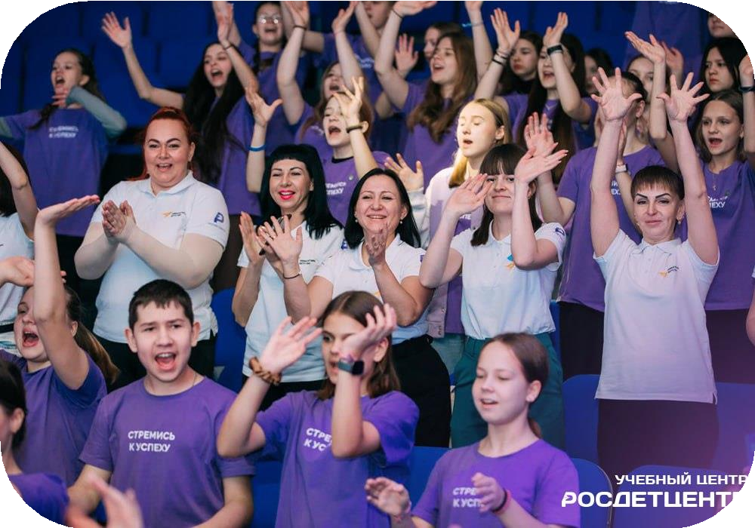
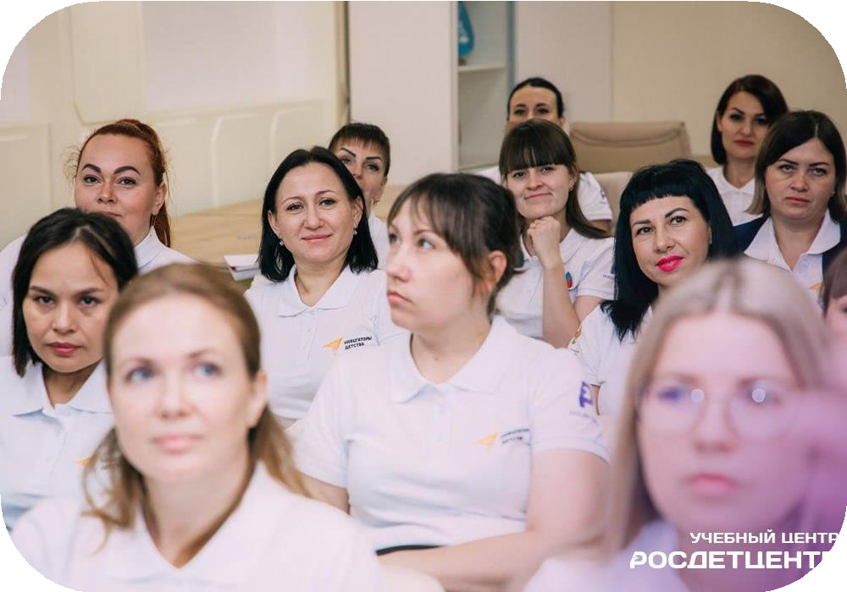
Обсуждаемые вопросы:
Роль советника в организации первичной профилактики
отклоняющегося поведения
Признаки риска девиантного поведения и действия советника по воспитанию
Проекты Росдетцентра в системе первичной профилактики отклоняющегося поведения среди обучающихся

Slide 8

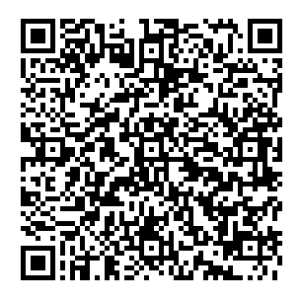
СОВЕТНИК ДИРЕКТОРА УЧАСТВУЕТ В РАЗРАБОТКЕ И РЕАЛИЗАЦИИ
рекомендаций по ранней профилактике негативных явлений в детско-юношеской среде образовательной организации
планов и программ организации мероприятий по профилактике асоциального и деструктивного поведения обучающихся, а также мероприятий по поддержке обучающихся, находящихся в сложной жизненной ситуации
«Профессиональный стандарт
специалиста в области воспитания»
приказ Министерства труда
и социальной защиты Российской Федерации от 30 января 2023 № 53н
мероприятий по ранней профилактике негативных явлений в детско-юношеской среде образовательной организации

Slide 9

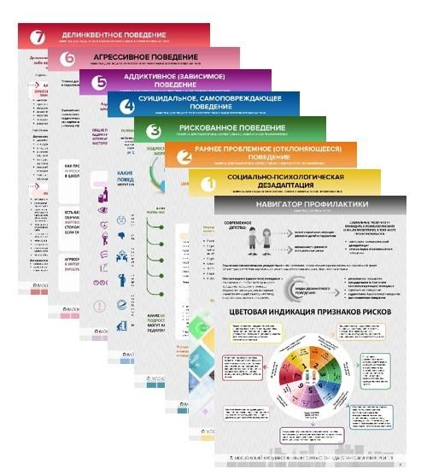
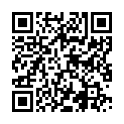
ПРИЗНАКИ РИСКА ДЕВИАНТНОГО ПОВЕДЕНИЯ У ОБУЧАЮЩИХСЯ
Навигатор профилактики
Социально-психологическая дезадаптация
Раннее проблемное (отклоняющееся) поведение
Агрессивное поведение
Суицидальное, самоповреждающее поведение
Делинквентное поведение
Аддиктивное (зависимое) поведение
Рискованное поведение
Риск нападения обучающимся на образовательную организацию (признаки риска совершения особо опасного деяния)

Slide 10







СОЦИАЛЬНО-ПСИХОЛОГИЧЕСКАЯ
ДЕЗАДАПТАЦИЯ
РАННЕЕ ПРОБЛЕМНОЕ (ОТКЛОНЯЮЩЕЕСЯ)
ПОВЕДЕНИЕ
ПРИЧИНЫ:
изменение жизни подростка
ПРИЧИНЫ:
социально-психологическая дезадаптация
ПРОЯВЛЕНИЯ:
успеваемости, поведенческие
резкое
снижение
ПРОЯВЛЕНИЯ:
Оппозиционность (с 5 лет)
Нарушение статуса (возраст 8-9 лет)
отказ посещать
школу,
проблемы, неадекватные
эмоции, неврозы
ДЕЙСТВИЯ СОВЕТНИКА:
Заседание ШВР
Ситуации успеха
Общеклассные
(общешкольные)мероприятия
ДЕЙСТВИЯ СОВЕТНИКА:
Разговор с учеником
Разговор с родителями
Индивидуальная программа сопровождения
Привлечение специалистов (ПДН, КДН, Центра профилактики)

Slide 11





АГРЕССИВНОЕ ПОВЕДЕНИЕ
АЛГОРИТМ ДЕЙСТВИЙ СОВЕТНИКА
В СИТУАЦИИ БУЛИНГА
Прояснить, действительно ли речь идет про травлю
Незамедлительно оказать поддержку, помощь, защиту обучающемуся
Незамедлительно информировать заместителя
директора
Принять участие в заседании Совета по профилактике или антикризисной школьной команды
Проанализировать практику воспитательной работы
Подготовить предложения в рабочие программы воспитания
ПРИЧИНЫ:
трудности личностные и социальные,
предпосылка делинквентного поведения
ПРОЯВЛЕНИЯ:
физическая и психологическая агрессия
7. Принять участие в проведении необходимых
воспитательных мероприятий
Привлечь ресурсы иных субъектов профилактики
Осуществлять контроль и анализ результатов работы
ДЕЙСТВИЯ СОВЕТНИКА:
Непосредственное столкновение с агрессией
Работа с последствиями агрессии

Slide 12



СУИЦИДАЛЬНОЕ
(САМОПОВРЕЖДАЮЩЕЕ) ПОВЕДЕНИЕ
ДЕЛИНКВЕТНОЕ ПОВЕДЕНИЕ
ПРИЧИНЫ:
отвержение сверстников, ТЖС, случаи
суицида, острый конфликт со взрослыми,
изменение условий жизни
ПРИЧИНЫ:
индивидуальные факторы риска, социальные факторы риска
ПРОЯВЛЕНИЯ: депрессивное состояние, уход из семьи, заявления о желании
ПРОЯВЛЕНИЯ:
нарушение норм права
умереть,
агрессивное
рискованное
поведение,
поведение,
употребление
алкоголя, ПАВ, наркотиков
ДЕЙСТВИЯ СОВЕТНИКА:
Фиксация на положительном
Диалог
Сохранение спокойствия и нейтралитета
Интересное дело
ШВР
ДЕЙСТВИЯ СОВЕТНИКА:
Информирование администрации и
родителей
Направление к психологу, другим специалистам

Slide 13






АДДИКТИВНОЕ (ЗАВИСИМОЕ) ПОВЕДЕНИЕ
РИСКОВАННОЕ ПОВЕДЕНИЕ
ПРИЧИНЫ:
конфликтные ситуации, неблагополучная семья, «плохая компания»…
ПРИЧИНЫ:
мода на экстремальные виды досуга и спорта, личностные особенности
ПРОЯВЛЕНИЯ: сленг, группировки, селфи на
странице соцсетей, испачканная одежда
ПРОЯВЛЕНИЯ:
неопрятный внешний вид,
снижение успеваемости, неустойчивое
нарушение
эмоциональное состояние,
межличностного общения, крупные суммы денег, специфические проявления
ДЕЙСТВИЯ СОВЕТНИКА:
Контакт с ребенком
Атмосфера поддержки
Увлечения, хобби
Учить отстаивать свое мнение
ДЕЙСТВИЯ СОВЕТНИКА:
Внимание на социальные сети
Обсуждение досуга
Направление к психологу
Общешкольные дела и досуга

Slide 14
Как организовать работу с Навигатором профилактики
Скачать материал и изучить
Навигатор профилактики
Представить материал на ШВР
На основе индикаторов отклоняющегося поведения
проанализировать обучающихся «группы риска»
Обсудить направления деятельности
Распределить обязанности на основе профессионального
стандарта специалистов
На ШВР корректировать действия, оценивать результаты работы
Детский телефон доверия: 88002000122 (круглосуточно, анонимно, бесплатно) Портал Растимдетей.рф – помощь для родителей детей от 0 до 18 лет
Университет для родителей Бытьродителем.рф

Slide 15
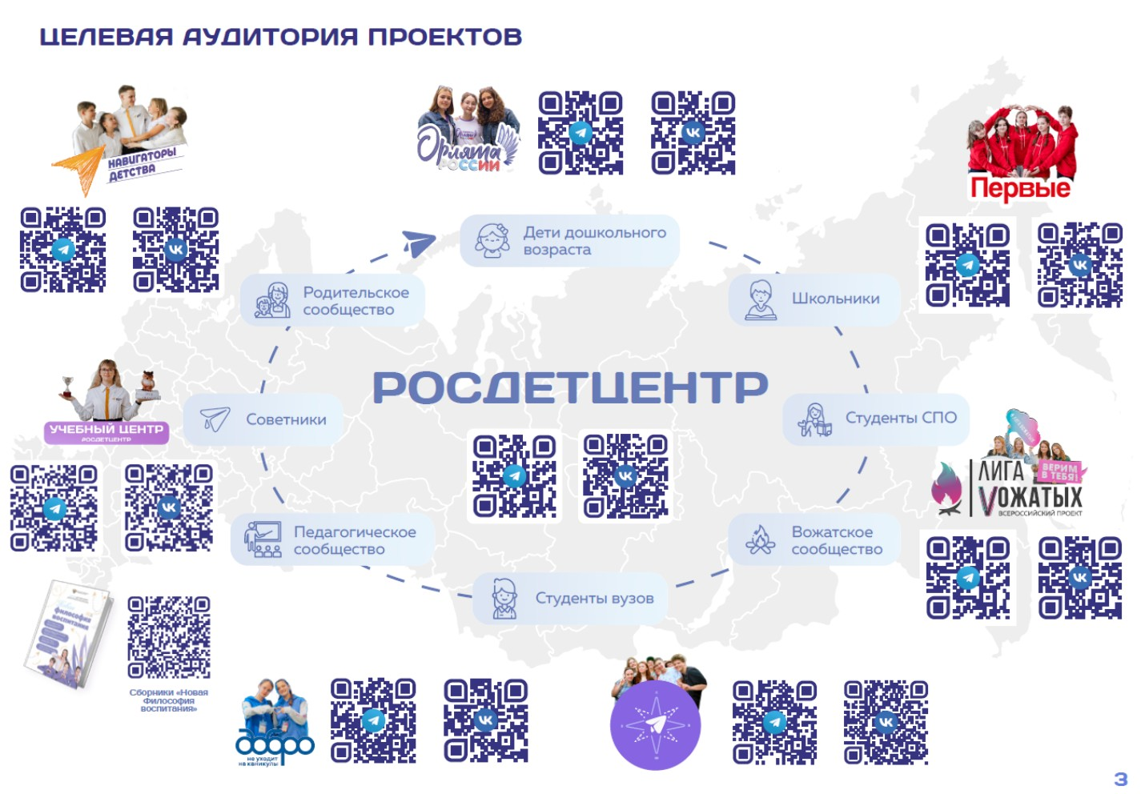

Slide 16







РОЛЬ СОВЕТНИКА ДИРЕКТОРА ПО ВОСПИТАНИЮ В СИСТЕМЕ ПРОФИЛАКТИКИ ОТКЛОНЯЮЩЕГОСЯ ПОВЕДЕНИЯ СРЕДИ ОБУЧАЮЩИХСЯ
ФГБУ «Росдетцентр»
Учебный центр ФГБУ «Росдетцентр»

